Slide 1
認知症当事者の語りにおける強みの分析
「健康と病いの語りデータアーカイブ」
を対象として
和光大学大学院社会文化論専攻 佐口清美
和光大学心理教育学科 いとうたけひこ
共立女子大学看護学部 丹後キヌ子
第4回日本混合研究法学会年次大会
(4th JSMMR Conference 2018)
2018年9月29日（土） 15:00〜15:30 口頭発表
順天堂大学医療看護学部 会場：12教室

Slide 2
問題
認知症患者数 将来推計
2025年には700万人(65歳以上の高齢者5人に1人)
（内閣府 ：平成29年版高齢社会白書）
従来の認知症ケア
1980年代 本人の自由を押さえ込むケア
1990年代 支援方法の模索
現在の認知症ケア
本人の意思の尊重と住み慣れた地域で暮らすこと
（厚生労働省：新オレンジプラン 2015）
Notes:
認知症患者数は増加の一途をたどっています。
2012年の調査において、認知症高齢者患者数は462万人と、65歳以上の7人に1人が認知症を有しているとの報告があります。
また、65歳未満で認知症を発症する若年性認知症患者数は2009年の調査で4万人弱と報告されています。そして、2025年には65歳以上の5人に1人が認知症患者になると推計されており、わが国が抱える社会問題の1つにもなっています。
認知症は、後天的な脳障害により一度獲得した知的機能が衰退することで、自立した日常生活を困難にさせる性質があります。
物忘れ、失見当識、徘徊などの認知症の人が示す行動は、周囲からは理解されがたいものでした。
そのため、1980年代の認知症ケアは、抑制、過剰な薬物、不適切な言葉で本人の自由を押さえ込む対応が普通でした。
その後は実態調査や研究が行われるようになり、1990年代には認知症患者の支援のあり方を見直す取り組みがはじめられています。
このような中、認知症の人の意思が尊重され、できる限り住み慣れた地域で暮らし続けることを目指して、2015年に新オレンジプランが策定されました。
この施策では、「認知症の人とその家族の視点の重視」が理念とされており、（次スライドへ）

Slide 3
認知症ケアの課題
当事者主体の考え方の重視
“当事者こそが当事者について最もの専門家”
↓ （中西正司ほか：当事者主権 2003）
周囲によるステレオタイプの脱却
と
その人のもつ本来の力“強み”に注目することへの課題
Notes:
当事者主体の取り組みが進められています。
“当事者こそが当事者について、最もの専門家” にあるように、今まさに、周囲によるステレオタイプの脱却から、その人のもつ本来の力である”強み“に注目することが課題とされていると言えます。

Slide 4
目的
認定NPO法人 健康と病の語りディペックス・ジャパンが運営する「健康と病いの語りデータアーカイブ」の語りデータを利用し、
認知症当事者の語りをテキストマイニングの手法で分析することにより、当事者たちの強みを明らかにすること．
強みとは、
「本人や周りの環境におけるプラス面のこと」と定義．
（白澤 2009）
Notes:
そこで、本研究では認知症当事者の強みを明らかにすることを研究の目的としました。
当事者の強みに注目するために、今回は病いの語りが集約されている、認定NPO法人 ディペックス・ジャパンが運営する「健康と病いの語り データアーカイブ」の中から、認知症の語りのデータを、2次的に利用することにしました。
ここでの当事者たちは、苦悩を経験しながら、その体験を社会へ発信できる本来の力を発揮された方たちであり、そのため“強み”の抽出をするのに有用だと考えたからです。
また、強みとは、「本人や周りの環境におけるプラス面のこと」と定義します。

Slide 5
方法
【分析対象】
認定NPO法人 健康と病の語りディペックス・ジャパンよりデータシェアリングを受けた、 認知症当事者12名の語りのデータ．
Notes:
方法です。
分析対象は、ディペックス・ジャパンより、データのシェアリングを受けた、認知症当事者12名による語りです。

Slide 6
方法
【分析手順】
1．語りのテキストには、質問者・施設等同伴者の逐語が あったが、今回は分析対象から除外した．
2．認知症当事者の語りをMicrosoft Office Excelによりテキス トマイニング用にタブ区切り(TCV)データを作成して、Text Mining Studio Ver.6.0.3に読み込ませた．
3．テキストマイニングによる分析は、（1）基本情報、 （2）単語頻度解析、（3）評判語分析、（4）特徴語分析を行った．
4．単語頻度解析結果をもとに、より当事者主体自身ことが語られていると推察される単語について、係り受け分析を実施．その後、原文参照機能を活用し、文脈を読み取り、質的に強みの分析を行った．
Notes:
分析の手順は、語りのテキストから当事者以外の逐語は除外し、Text Mining Studio に読み込ませたのち、スライドにお示ししたテキストマイニングによる分析を行いました。
貸与を受けたデータは、本研究の目的を明らかにするためにインタビューされたものではなかったため、原文に戻り、文脈を読み取ることで、強みの抽出を行いました。
その手がかりとして、単語頻度解析において出現頻度が多く、かつ、当事者自身のことが語られていると推察できる単語について、係り受け分析をもとに質的な分析を行いました。

Slide 7
倫理的配慮
認定NPO法人健康と病の語りディペックス・ジャパンより「健康と病いの語りデータアーカイブ」のデータの利用許可を得ることで、倫理的配慮を確保したものとする．
Notes:
倫理的配慮につきましては、スライドにお示しした通りです。

Slide 8
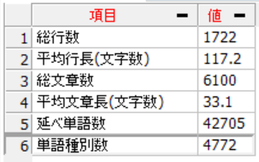
結果：認知症当事者の基本情報
・認知症高齢者 計12名(男性7名，女性5名)
・診断時年齢幅：50歳～79歳 平均57.75歳
・インタビュ－時年齢幅：52歳～82歳 平均61.75歳
・診断区分： 若年性アルツハイマー型認知症；5名
若年性認知症 ；1名
若年性脳血管性認知症 ；1名
レビー小体型認知症 ；2名
アルツハイマー型認知症 ；3名
・認知症高齢者の語りの基本情報
Notes:
結果です。
基本情報はスライドにお示しした通りで、分析対象者の内訳は、男性が7名、女性が5名でした。
また、認知症と診断された時の平均年齢が57歳、インタビュー時の平均年齢は61歳でした。
診断区分は若年性認知症から脳血管型、レビー小体型、アルツハイマー型認知症と、全ての認知症が含まれていました。
当事者の語りは、総文章数6100、述べ単語数は42,705でした。

Slide 9
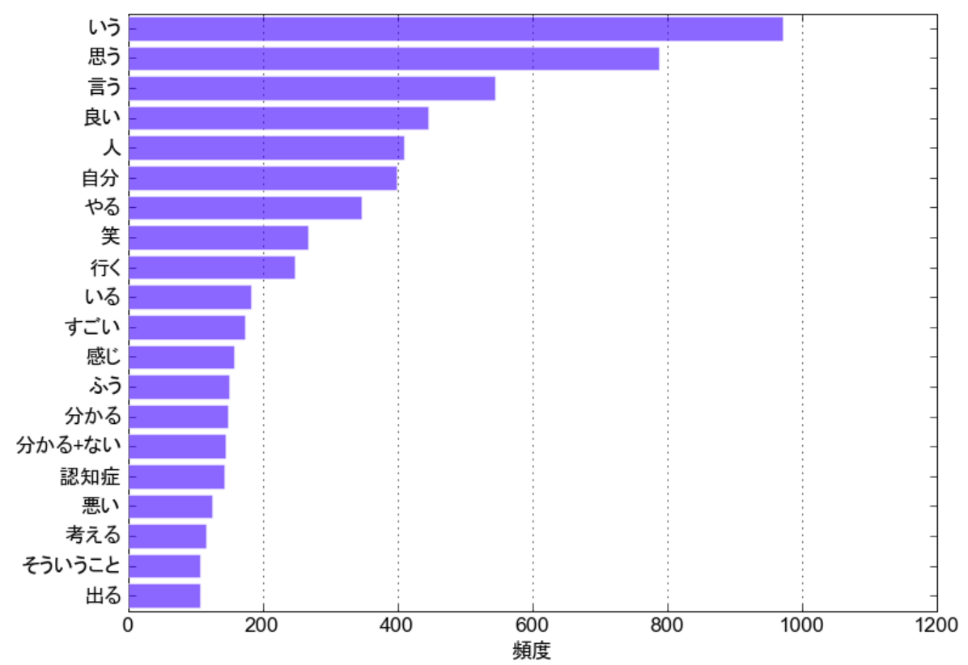
結果：単語頻度解析
上位20単語
Notes:
これは、上位20単語を出現頻度別にグラフ化した、単語頻度解析の結果です。
「いう」、「思う」、漢字の「言う」という動詞が多いことが分かります。
これはインタビュー形式による回答であることが影響するものと考え、今回は、（アニメーション）当事者自身のことが語られていると推察できる単語として「人」と「自分」に着目しました。
計800近い単語数が確認されましたが、意味内容をより把握するために、係り受け分析をすることにしました。

Slide 10
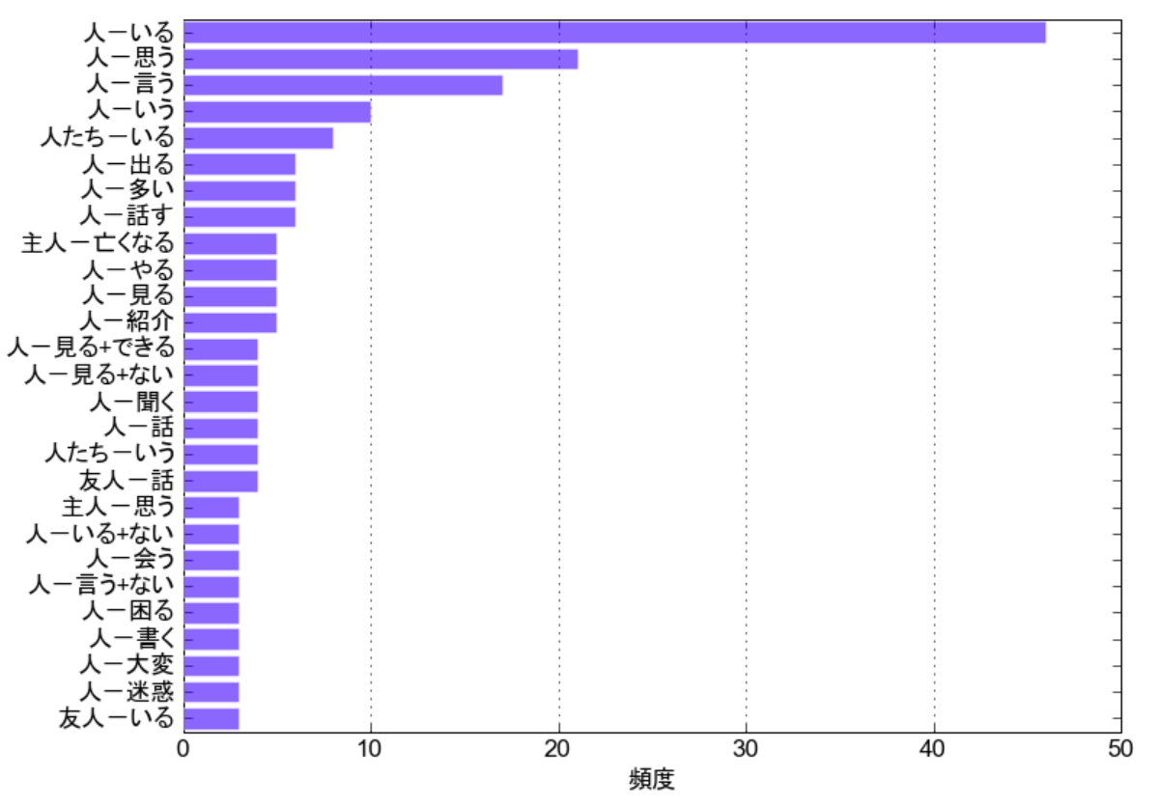
結果：係り受け(係元－人含む)
上位20単語
Notes:
こちらが「人を含む」の係り受け分析の結果です。
『人ーいる』、『人ー思う』、『人－言う』など、総計191の頻度が確認されました。

Slide 11
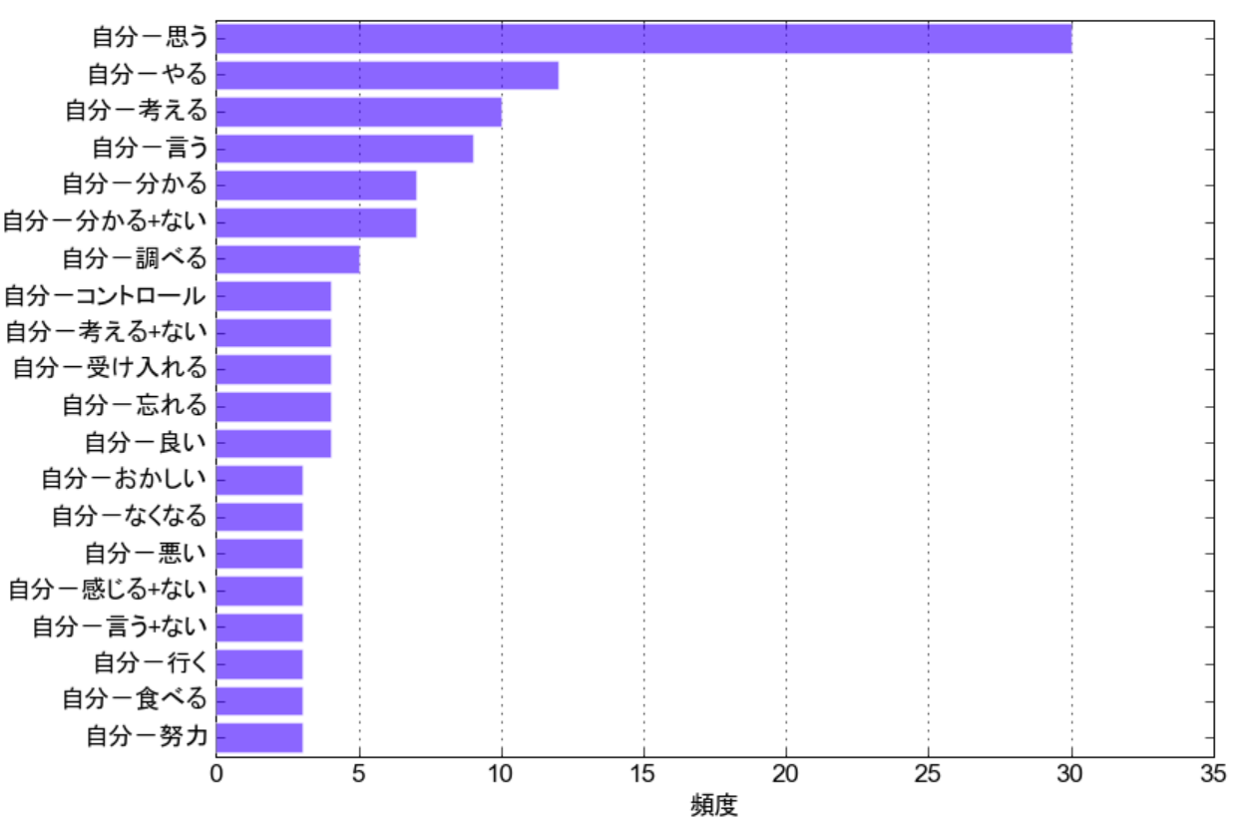
結果：係り受け分析（係元－自分）
上位20単語
Notes:
こちらは「自分」の係り受け分析の結果です。
『自分ー思う』、『自分ーやる』、『自分ー考える』など、総計124の頻度が確認されました。

Slide 12
結果：係り受け分析を基盤にした
原文参照による質的分析(人)
18単語の係り受けが強みの対象
上位20単語
Notes:
最初は「人」について説明します。
係り受け分析を基盤に、原文参照による質的分析を行った結果、この図の中から、18単語の係り受けが、強みの対象になりました。

Slide 13
「人」係り受けからみる個人の強み
係り受け | 個人の強み | ヴァリエーション例
人ー大変 人－いる＋ない | 人に対する役割がある | ・この人はこういうことができる、この人はよく分かっているというようなことが分かってないと、大変なことになる．(ID6) ・自分のためになってきちゃったんですよ．本当に．人のためなんて最初から思っていなかったですけど．(ID11)
人ー困る | 同じ病気の人に対する役割がある | ・人が、認知症の人が困ってること、というようなことは、われわれは常にやっぱり考えないと．(ID6) ・認知症に関しても本当に困ってる人がいたら、何とかわれわれでできるし・・・．(ID6)
人－言う＋ない | 自分らしさの明確化 | ・自分が、自分らしさってていうのをやっぱり･･･この人はダメとか、そういうことを言ってるんじゃないと思うんですよね．（ID4)
人ー聞く | 人の意見をききいれられる | ・人と、それぶつけて意見を聞いてみるという．(ID1) ・今まで話したことのない人が周りにいる．そういう人たちとも仲間同士になっていろんな話を聞いて．自分も少しステップアップしたりとか、楽しい思いをいたりとか．(ID1)
人ー見る＋ない 人－言う 人－いる | 認識を変える | ・そういう人ばっかり見てんじゃなくて、もっといい例があるということを自分で調べたり･･･．(ID12) ・人の言ったことをうのみにしない、自分で考える．(ID12） ・世の中いろんな人がいますから．そんなの気にしない．わたしは堂々と生きたいの．(ID9)
人－やる | 自己の成長 | ・人と接しながら物事をやっていくことが、自分の成長にもなる．(ID1)
人ー話す | 役割を通して自己効力感が得られる | ・人と話すのも大切．やれば喜んでもらえる対象があるというのは、精神的にもリラックスできる．(ID1)
 | 人に話すことで得られる効果の実感 | ・人に話すたびに肩の荷が下りたではないですけど、ものすごく楽になりました．(ID9) ・人に話すっていうことは、ものを整理しなきゃ言葉にならない．どうやって伝えたらいいかっていうことは、自分の心を整理しないととても言えない．自分の心が整理できてくると、だんだん落ち着いてくる．(ID11)
人－言う | 忘れへの対処方法の 獲得 | ・メモるってことでしたね．人から言われたことを･･･．(ID1) ・ある人が、「毎日何を食べたか付けとんねん」て言うたん．あーそれも良いことやなと思って私もまねしようと思って．(ID10)
人－思う | 思考の切り替え | ・（物忘れでポンポン言われることに対して）あの人は、また心配して一生懸命言っているんだわとか思っていればね、そんなに腹も立たない．(ID8)
 | 希望がある | ・同じ病気の人と話がしたいってすごく思ったんですね．(ID9)
 | 信念がある | ・カミングアウトできたならば、その人は第一歩が始まれると思ってるんです．(ID11)
Notes:
こちらの表が「人」の係り受けからみる個人の強みです。
計12の強みが抽出できました。
ここで確認できた強みは、同じ認知症の人が困っているなら何とか対処したいといった「人に対する役割がある」。
人の言ったことをうのみにしないなどの「認識を変える」、「思考の切り替え」が確認できました。
また、役割の果たし方として、人に話すことが多く確認され、これをすることにより、「役割を通じて自己効力感が得られる」、「自分らしさの明確化」に発展しているようでした。

Slide 14
「人」の係り受けからみる環境の強み
係り受け | 環境面の強み | ヴァリエーション例
友人－いる 人－多い | 孤独ではない | ・友人がずいぶんいる．(ID4） ・同級生がたくさんいる．商売をやっている人が多いんで、孤独ではない環境が周りにある．(ID1)
人－会う 人－いる＋ない 人－紹介 人－やる 人－いる | 社協の人，サポートセンターの人，支援者，友人がいる | ・人に会うんも嫌だったけど、社協の人に紹介してもろうて、ここに来て明るくなったぐらいですもん.(ID5) ・2、3人の人と会うようになりましたね．(ID5) ・その人がいなかったら、そんなことはしてなかったでしょうね．(ID11) ・区役所の人が社協の人を紹介してくれた．(ID5) ・区役所の担当の人が生活保護の手続きを全部やってくれた．(ID5) ・一緒に来てくれる人がいるんです．(ID2)
 | 現実からのフィード バック | ・人に会って話して、整理した中で出てきた言葉･･･現実は現実、これから先のことの現実．(ID11)
友人ー話 人－言う | 友人・人による指摘 | ・友人に話をしたら、おかしいから専門の人に行けと言われた．(ID4) ・僕を使ってくれてた人に言われました．(ID5)
人－話 人ー聞く | 共感できる場がある | ・人と話をして、仲間と話をして、同じものを共有できるってことは、とても心地いいことだと思っています．(ID11) ・他の人も聞くから、やっぱり、うん、「同じだねー」なんていう話は．(ID9)
人ー話す | 話す場がある | ・人と話すことと、動物に接することはリラックスできる．(ID1) ・人と話す、笑うとか、いわゆる普通のね、日常生活に近いところでコミュニケーションをとれる･･･．(ID1) ・人と話さないと駄目．人と話す場をどう作るかといくことも大切．(ID1)
人たち－いる 人－多い | 話す人がいる | ・体操を毎日する人がいる．いろんな人たちがいて、話をしながら･･･．(ID4) ・地元にずっといる人が多い．話をするだけでも楽しい．(ID1)
人－思う | 他者を見て気づく | ・お話できる人がいるってことは、すてきなことやと思う．(ID6) ・生きていくのが大変になってきている人だと思ったりすることもあるが、それぞれ頑張ってやってはることをいつも思う．(ID6) ・こういう人も頑張ってはるわと思ったり･･･．(ID6)
人－いる | 社会交流の広がり | ・いろんな人がいますから、そういう中にいるとすごくいいですね．(ID4) ・本音で言っていることを本気で聞いてくれる人が1人でもいる･･･、 本音で分かち合える人がいる、「一緒に頑張ろう」って言ってもらえ る人が見つかれば、その人は強くなれると思う．(ID11)
 | 認識を切り替える場が ある | ・家族会に出て自分の症状を話すと言ってらしている方が「そういう人（認知症）がいるんだってということを知ってもらうだけでいいんです」とおっしゃった．それはほんとに、あの－、私を変えましたね．その言葉は．(ID9)
Notes:
次にこちらの表は、先ほど同様に「人」の係り受けからみる強みですが、こちらは当事者の周囲にある環境の強みです。
計10の強みを抽出することができました。
ここで確認できた強みは、社会福祉の専門職、友人などが周囲にいることで「孤独ではない」。
「他者から指摘」を受けて病気に気づく機会を得たり、心の整理をするための「話す場がある」、「話す人がいる」ことが確認できました。
そして、同じ病気を抱える人と話すことで「共感できる場」が確保され、「社会交流の広がり」にも通じることが確認できました。

Slide 15
結果：係り受け分析を基盤にした
原文参照による質的分析(自分)
13単語の係り受けが強みの対象
上位20単語
Notes:
もう1つは「自分」についてです。
係り受け分析を基盤に、原文参照による質的分析を行った結果、この図の中から、13単語の係り受けが、強みの対象になりました。

Slide 16
「自分」の係り受けからみる個人の強み
係り受け | 個人の強み | ヴァリエーション例
自分－努力 | できるだけ努力する姿勢がある | ・私が色々な病気になっているわけですから、あらゆることで自分が努 力しようと考えております．(ID3) ・メールとかそういうのを使って、自分も覚えて、自分も努力してます．(ID8)
自分－悪い 自分－良い | 信念を持つ | ・毎日自分の悪い点を探すんじゃなくて、感謝することを探す．感謝の気持ちを持って生きれば、それで充実した生活が送れると思います．(ID12) ・自分にはこんないいところがあるということで･･･．(ID12)
自分－なくなる 自分ー考える 自分－思う | 自分を取り戻す | ・病名がつくまではもう、自分が誰かという、自分がわからないっていう．でもこんなことをいていたら自分ではなくなると思って。(ID3)
 | 信念がある | ・自分が自分でなくなるのって怖くないかと聞かれるんですけど、多分ずっとちゃんと考えられるし、私であり続けることができると今は思っているので･･･．(ID9) ・自分で考えたことは自分で、やっぱり人に伝達するようなことを積極的にやっていくことが必要だと思うし･･･。(ID1) ・大切なことは、本当の自分と出会うってことじゃないかと･･･．自分が自分になって、そして、他の人と一緒に歩んでいけることが大切じゃないかと思いますね．(ID4)
自分－おかしい | 自分で気づける | ・自分でもおかしいと思ったので、1週間たって主治医に･･･．(ID9) ・もうだんだんちょっと忘れることが多くなったり、自分でもちょっとおかしいなって思って･･･．(ID10)
自分－受け入れる | 自己の肯定化 | ・自分で自分を受け入れるしかないと、私は思うようになった気がします．(ID11)
自分－コントロール | 自己統制する | ・自分で自分をコントロールしていくってことが、すごく、この病気は脳の病気だから、脳を使わない限りは悪くなっていくと思っています．(ID11) ・「自分で自分をコントロールしていくぞ」って、決意をはっきり表明しちゃったんですよ．(ID11)
自分－調べる | 向き合うために 調べる | ・まず何も仕事できへん思いましたからね。ほんで自分で調べたし．(ID5) ・自分は、医師から何か絶望とセットで与えられたんですけども、自分でもその間すごく調べました．(ID9) ・もっといい例があるということを自分で調べたし、ネットで調べたり･･･．(ID12)
自分－分かる | 症状が出ていることを自覚できる | ・幻視だって(笑)思いました、自分で分かりました．もうこれは錯覚でもなんでもないと．(ID9) ・うちの中に人が見えれば、自分で分かります．あ、これは幻視って．(ID9)
自分ー考える | 思考の切り替え | ・くよくよするのが一番駄目ですね．何でもいいから自分が考えたことをやってみちゃう．(ID1)
 | 認識を変える | ・人の言ったことをうのみにしない．自分で考える．(ID12)
自分ーやる | 自分でもできることがある | ・自分では一生懸命こう、自分でやった仕事をもう一度･･･。(ID1) ・自分でもやってるんですけどね．(ID5) ・自分も体動きますのでね．大抵のことは自分で何かやりましたからね．(ID8) ・自分でもほんとに全力で精一杯やってるんですけども･･･．(ID9) ・自分で、部屋の掃除も自分でやります．(ID12)
自分－思う | 信念と希望がある | ・自分で「こうしたい」って思うから、うれしくもあり、「やっていかなきゃ」っていう決意もできると私は思っているんで．(ID11)
Notes:
こちらの表が「自分」の係り受けからみる個人の強みです。
計13の強みを抽出することができました。
ここで確認できた強みは、病気を抱える自分に対して、「努力する姿勢」や、症状を「自己統制する」こと。
自分を受け入れられるように「調べる」、「考え方や認識を変える」などをすることで、「自分を取り戻す」、「自己の肯定化」を図ることが確認できました。
また、今回の当事者たちは、たとえ認知症になっても、自分で考えることを諦めずに「信念がある」ことが確認できました。

Slide 17
「自分」の係り受けからみる環境の強み
係り受け | 環境面の強み | ヴァリエーション例
自分－良い | 話す人がいる | ・いろんな人とコミュニケーションとるってことが、自分のためにも、同僚のためにも、間違いなくいいことになるんだろうなっていうふうに思っていますけど．(ID1)
自分－言う | 人による指摘 | ・自分のうちは、そういう自覚っていうんですか、言われてみてね．(ID1)
Notes:
「自分」の係り受けからみる環境の強みです。
スライドにお示しした通り、「話す人がいる」、「人による指摘」の2つの強みを確認することができました。

Slide 18
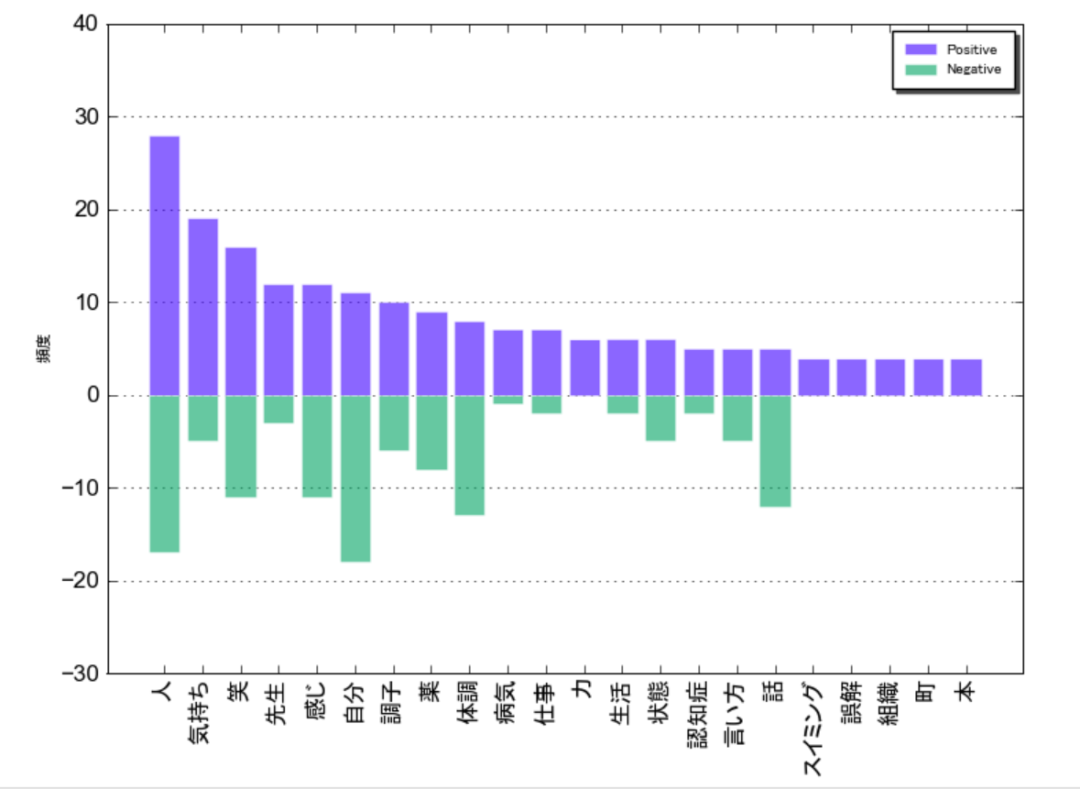
結果：評判語（好評語）
Notes:
質的分析の結果、「人」の係り受け分析より計22の強みが、「自分」の係り受け分析より計15の強みを抽出し、「自分」より「人」の係り受けの方が強みの抽出が多い結果になりました。（アニメーション）
このことは、評判語分析の好評語の結果図においても確認できることで、「自分」を含む表現は不評語の方が多いので、質的分析の結果は妥当であると裏付けられると考えます。

Slide 19
「人」・「自分」の係り受けから抽出された強み
個人の強み | 自分を認めることができる | ＜自己の成長＞ ＜信念を持つ＞ ＜信念がある＞ ＜自己の肯定化＞ ＜自分を取り戻す＞ ＜信念と希望がある＞ ＜自分らしさの明確化＞ ＜自分でもできることがある＞ ＜できるだけ努力する姿勢がある＞
 | 認識・行動の変容ができる | ＜認識を変える＞ ＜思考の切り替え＞ ＜自分で気づける＞ ＜自己統制する＞ ＜向き合うために調べる＞ ＜忘れへの対処方法の獲得＞ ＜人の意見をききいれられる＞ ＜症状が出ていることを自覚できる＞
 | 役割を発揮できる | ＜人に対する役割がある＞ ＜人に話すことで効果の実感＞ ＜同じ病期の人に対する役割がある＞ ＜役割を通して自己効力感が得られる＞
環境面の強み | 人がいる | ＜話す人がいる＞ ＜人による指摘＞ ＜友人による指摘＞ ＜孤独ではない＞ ＜他者を見て気づく＞ ＜社協の人，サポートセンターの人，支援者，友人がいる＞
 | 場がある | ＜話す場がある＞ ＜社会交流の広がり＞ ＜共感できる場がある＞ ＜認識を切り替える場がある＞
Notes:
「人」・「自分」の係り受けから抽出された計37の強みをさらに質的に抽象度を上げまとめたものが、お示ししているスライドです。
また、赤字は、「人」・「自分」の両方の係り受けから抽出された強みです。
抽象度を上げた個人の強みとして、【自分を認めることができる】、【認識・行動の変容ができる】、【役割を発揮できる】という3つにまとめることができました。
環境面の強みでは、【人がいる】、【場がある】の2つにまとまりました。

Slide 20
考察
認知症当事者による強みは、個人と環境の強みに分類することが可能．
認知症当事者が前向きになるためには、認識を切り変えることがきっかけとなる．
そのためには、専門家のサポートや人と話す
機会が必要になる．
そうすることで、自分を肯定的に捉え直し、
新たな役割発揮の場が生まれる．
Notes:
これまで説明した結果より、スライドにお示しした内容について、考察をすることができました。
1つ目に、認知症当事者による強みは、他の強みの研究と同様に、個人の強みと環境の強みに分類することが可能であること。
2つ目に、認知症当事者が前向きになるためには「認識を変える」、「思考を切り替える」といった認識と行動の改善を自分で努力し行うことがきっかけになること。
そのためには、専門家のサポートや人と話すという【人がいる】、【場がある】といった人とつながる居場所があるという環境面からの強みが背景に必要なこと。
そうすることで、自分を肯定的に捉え直し、新たな役割発揮の場が生まれることそのものも、認知症の人の強みになることが考察できました。

Slide 21
本研究の限界と課題
本研究で得られた強みは比較的若年の認知症をもつ人の強みだった．
そのため、外に出向く能力もあれば、人と話す活力もある．
同じ認知症であっても、年齢層が変われば抽出される強みも異なる可能性がある．
Notes:
本研究で明らかになった認知症をもつ人の強みは、社会との関係を保持することが重要になっています。
結果の冒頭でご説明した通り、分析対象者の平均年齢は61歳と比較的若年層でした。
年齢が若ければ、体力の予備能力はいわゆる高齢者よりも高く、従って、外に出向く能力もあれば、人と話す活力もあります。
つまり同じ認知症であっても、高齢者層であれば、今回の結果とは異なった強みが抽出される可能性があります。
従って、今後は異なる年齢層にも着目して強みの抽出をするとともに、実践的活用についての検討も課題にしたいと考えます。
以上で発表を終わります。
ご清聴ありがとうございました。

